Slide 1
Project 3 – 채팅 프로그램

Slide 2
목차
contents.
01. 클라이언트 - 이미지
02. 클라이언트 – 기능1 (접속 및 접속 끊기)
03. 클라이언트 –기능2 ( 글쓰기 기능 - 라인 중심)
04. 서버 - 이미지
05. 서버 - 기능1 (연결 및 ip알려주기)
06. 서버 – 기능2 (클라이언트와 상호 작용)
Chatting
program

Slide 3
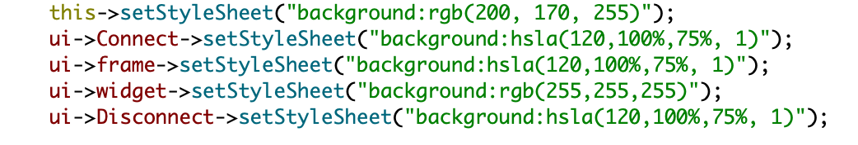
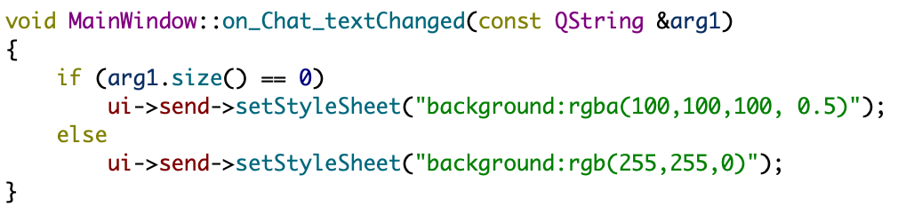

01
이미지.
코드에서 색깔과 투명도 지정, 글자를 썼을 때 보내기 버튼 색깔을 변경해준다.
배경 색깔은 연보라색, 채팅부분은 흰색, 보내기 버튼은 반투명 회색이었다가 노란색
Chatting
program

Slide 4
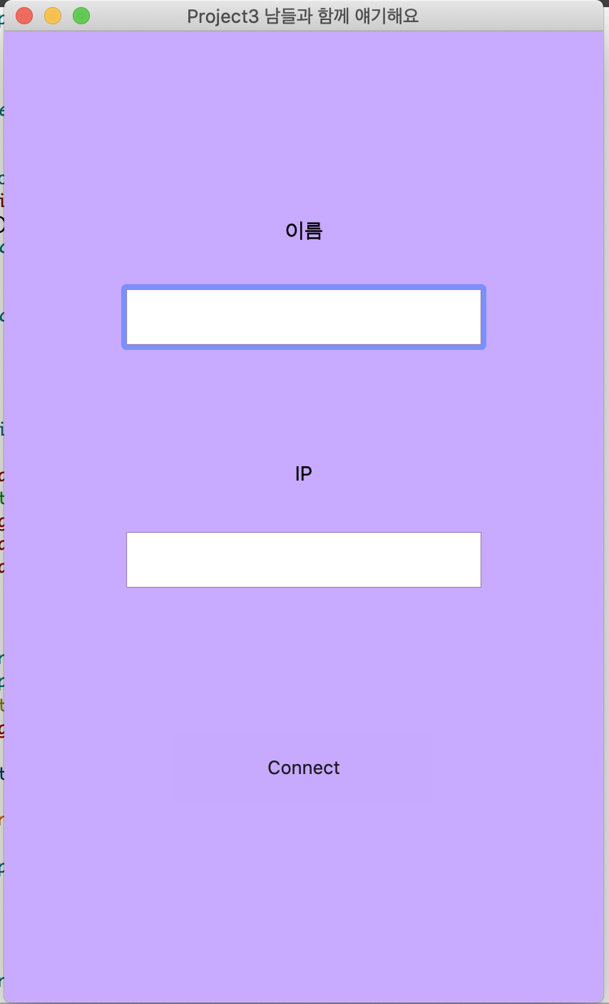
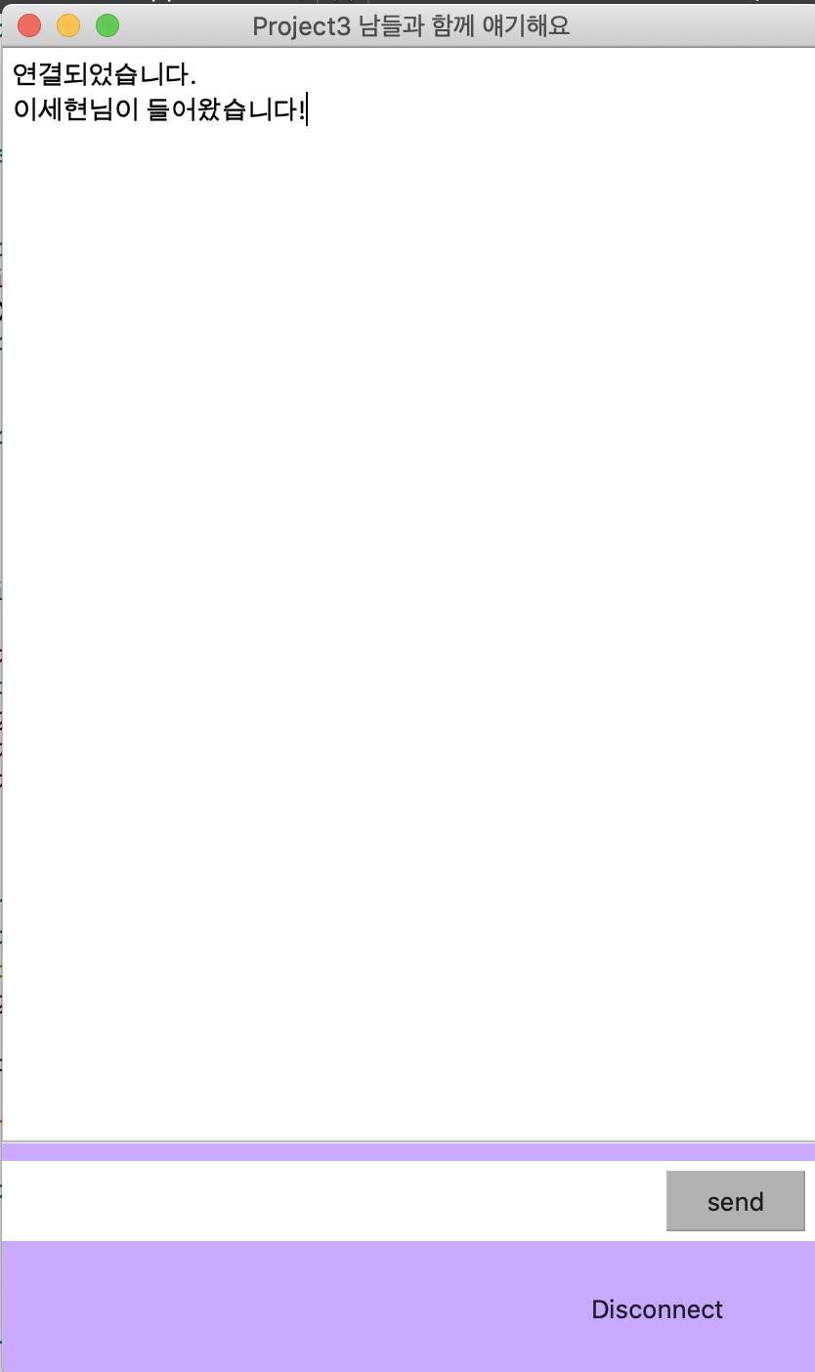
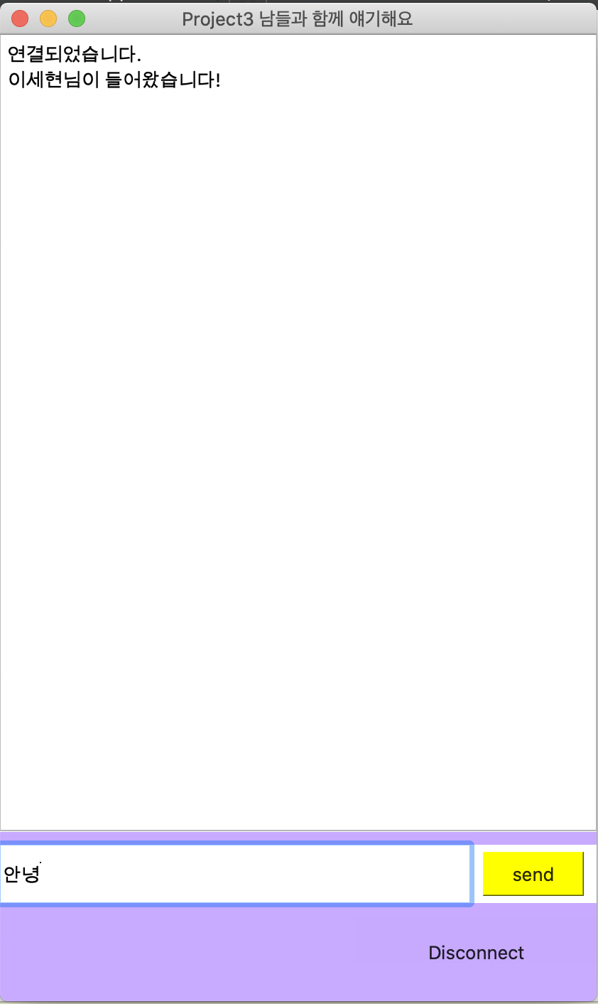
01
이미지 - 결과
Chatting
program

Slide 5
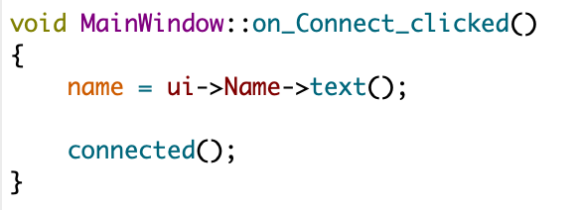
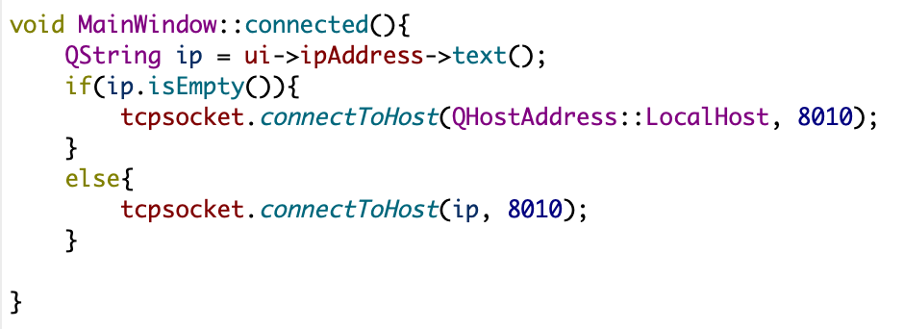
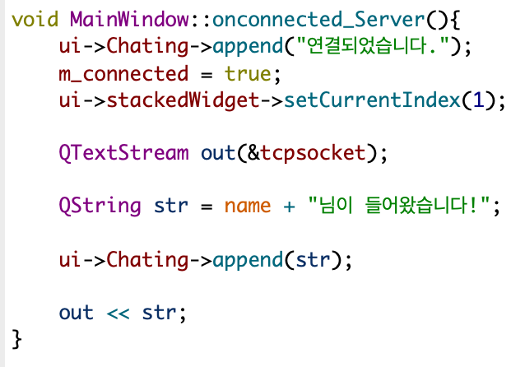
02
접속 및 끊기.
Connect 버튼을 클릭하면 서버를 연결하고 만약 서버와 연결이 된다면 (서버가 열려있다면) 두번째 화면으로 넘어가 연결되었음을 알려준다.
Chatting
program

Slide 6
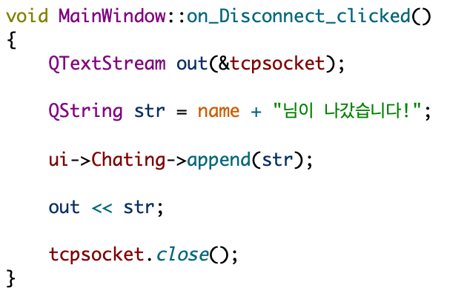
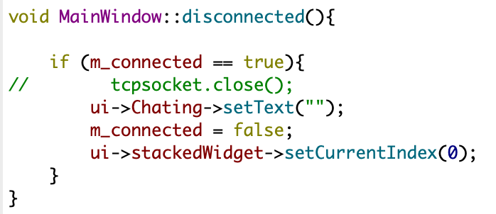
02
접속 및 끊기.
Disconnect 버튼을 클릭하면 나갔음을 알려주고 서버를 끊는다. 그리고 서버가 끊기면 첫번째 화면으로 넘어가 초기화를 시켜준다.
Chatting
program

Slide 7
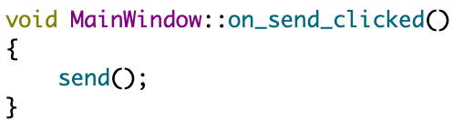
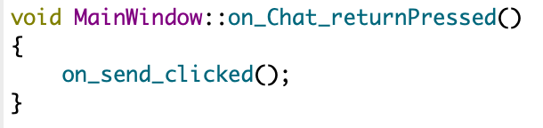
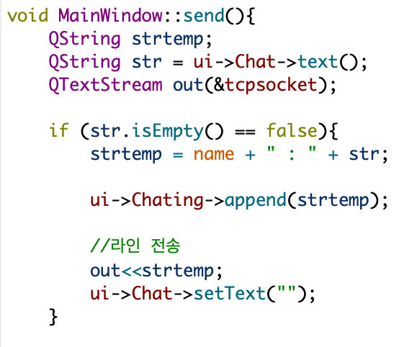
03
글쓰기.
Send 버튼을 클릭하면 send함수를, 엔터를 치면 send클릭 함수를 실행해준다. Send 함수에서는 QTextStream을 이용하여, 라인중심으로 만들어준 뒤 글자를 바이트로 바꾸지 않고 소켓에 보내준다.
Chatting
program

Slide 8
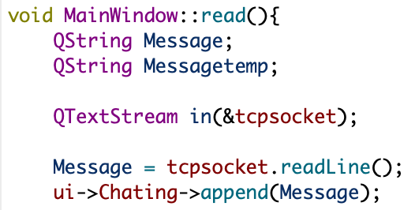
03
글쓰기.
Chatting
program
서버에서 라인 중심으로 글자(데이터)를 보내주면, read함수를 실행하여 소켓에서 라인 중심으로 받고 출력해준다.

Slide 9
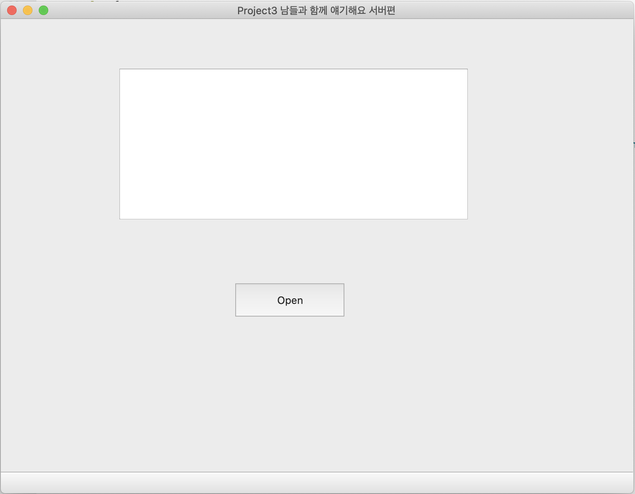
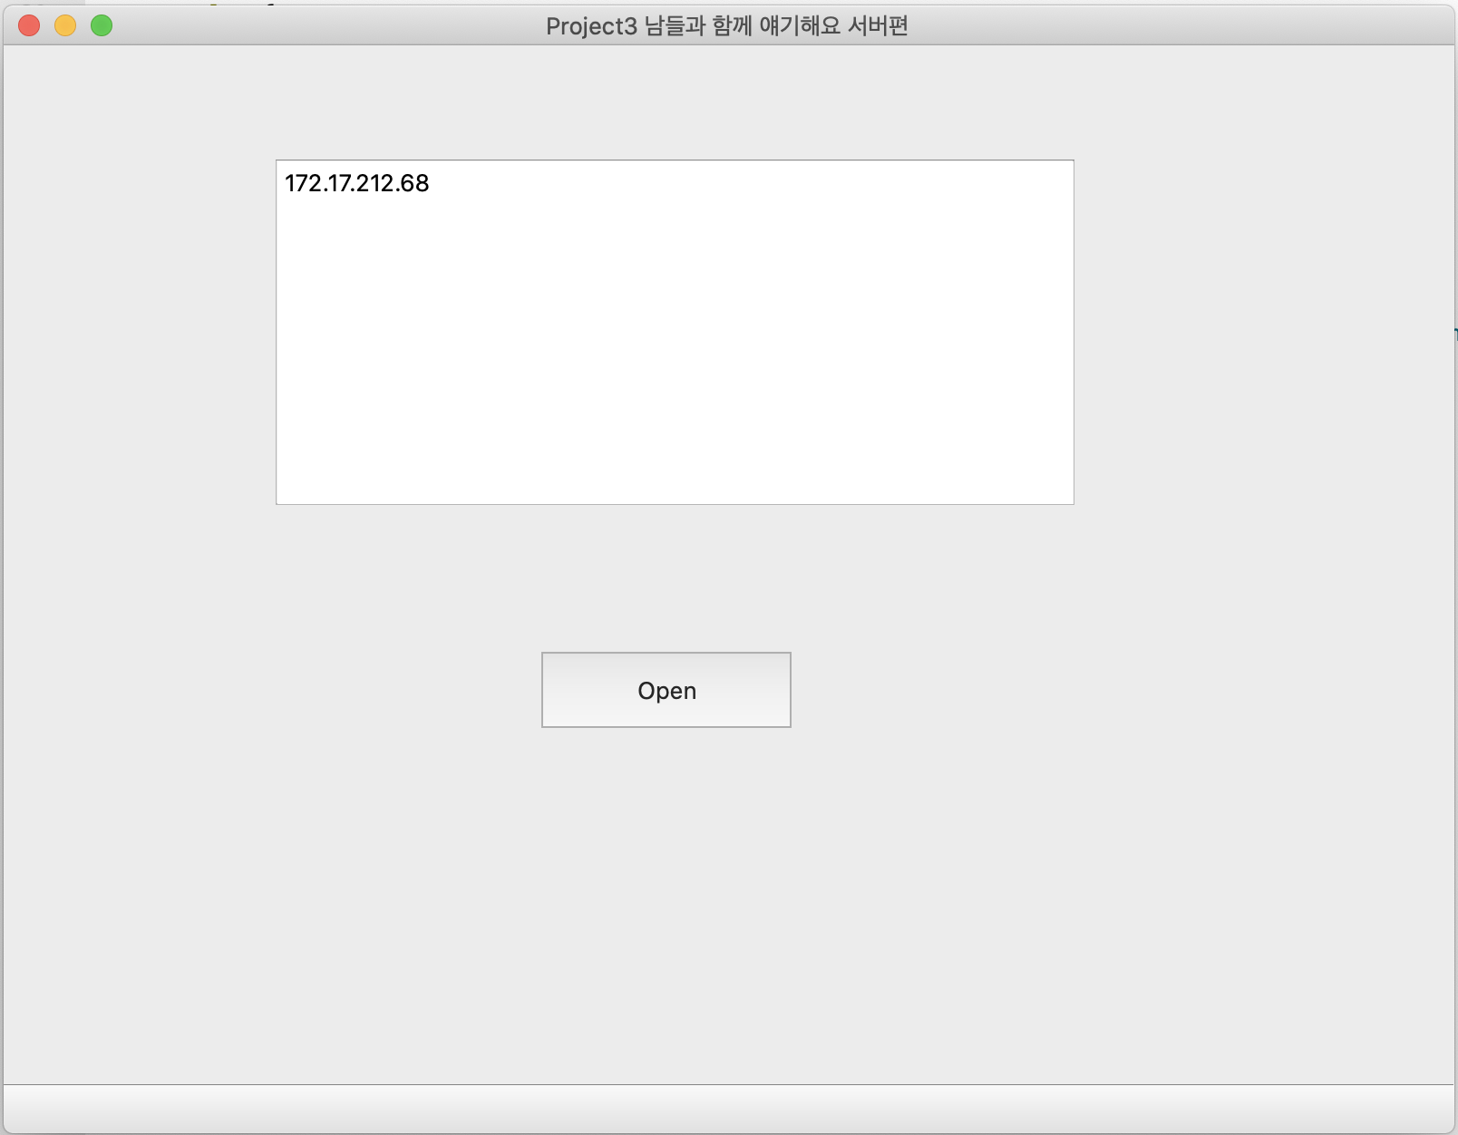
04
서버 이미지.
Chatting
program

Slide 10
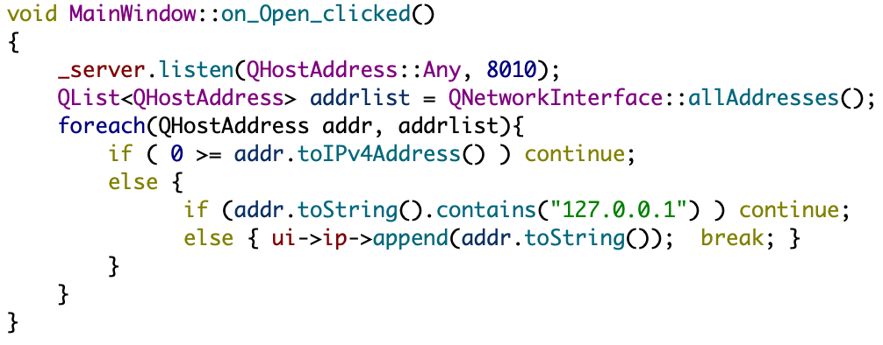
05
연결 및 ip 알려주기.
Open 버튼을 클릭하면 서버가 연결되고, 자신의 컴퓨터의 ip주소를 찾아서 알려준다.
Chatting
program

Slide 11
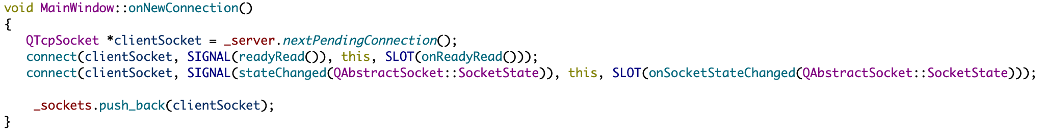
06
클라이언트와 상호작용.
Chatting
program
새로운 소켓이 연결되면 onNewConnection함수가 실행되어 소켓 배열에 넣어준다.

Slide 12
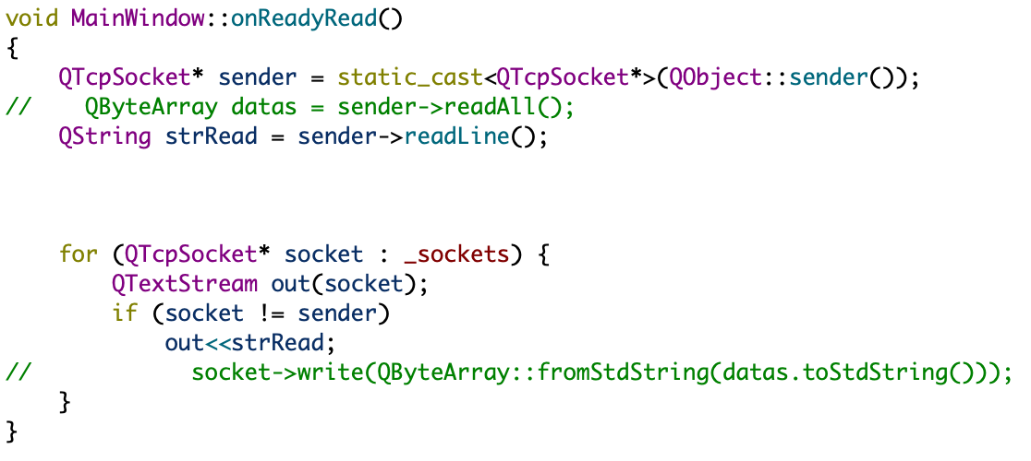
06
클라이언트와 상호작용.
클라이언트에서 글자를 보내주면, 서버에서 그 글자를 읽어와 보내준 클라이언트를 제외한 모든 클라이언트의 소켓에 전송해준다.
Chatting
program

Slide 13
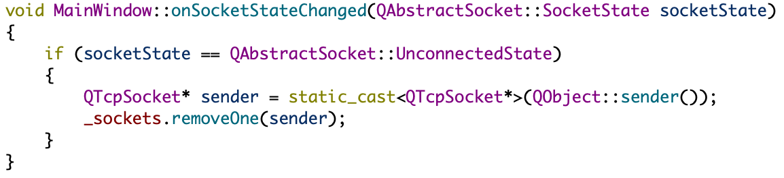
06
클라이언트와 상호작용.
Chatting
program
클라이언트의 소켓이 끊어진다면, 서버의 체인지함수가 실행되어 끊어진 소켓을 배열에서 제거해준다.

Slide 14
07
프로그램 실행.
Chatting
program

